Slide 1
Εργαστήριο Φυσιολογίας και Μορφολογίας Φυτών
Τμήμα Επιστήμης Φυτικής Παραγωγής
Γεωπονικό Πανεπιστήμιο Αθηνών
Φυσιολογία των Φυτών
(2^{ο} Εξάμηνο ΑΦΜ&ΓΜ και 6^{ο} εξάμηνο ΑΟΑ)
ΚΕΦΑΛΑΙΟ 5Α Ορισμένοι παράγοντες του περιβάλλοντος επηρεάζουν τα ισοζύγια ενέργειας, άνθρακα και νερού των φυτών
Για απορίες στο συγκεκριμένο κεφάλαιο σας παρακαλούμε να επικοινωνείτε με τον διδάσκων Γ. Λιακόπουλο (gliak@aua.gr)

Slide 2
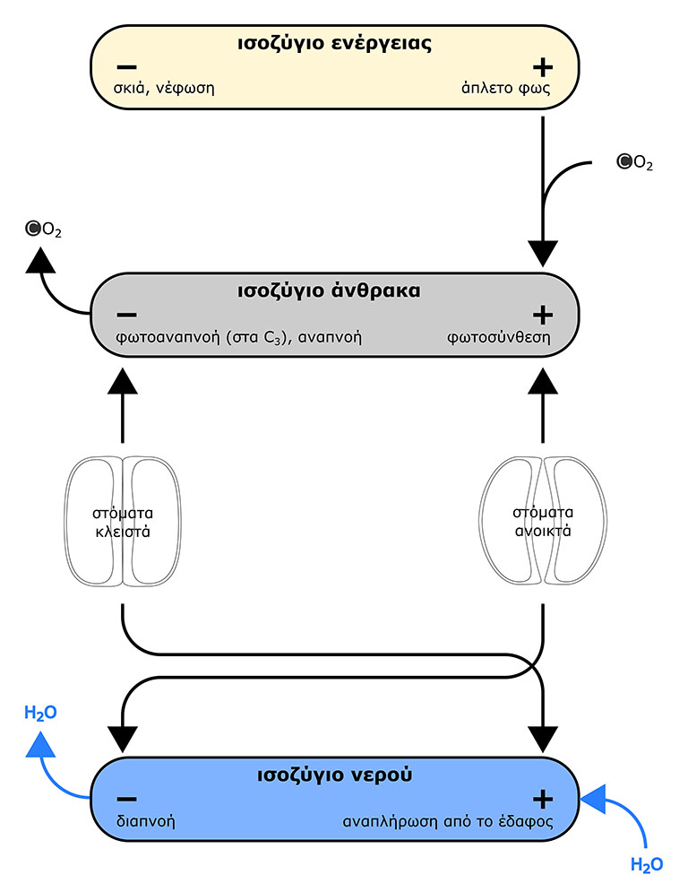
Τα ισοζύγια των φυτών και οι αλληλεπιδράσεις τους
Notes:
Τα τρία ισοζύγια τα οποία καθορίζουν την επιβίωση και ολοκλήρωση του βιολογικού κύκλου των φυτών είναι το ισοζύγιο άνθρακα, το ισοζύγιο ενέργειας και το ισοζύγιο νερού. Τα ισοζύγια αυτά θα πρέπει να ανταποκρίνονται στις ανάγκες των φυτών για αύξηση βιομάζας και ανάπτυξη. Θα επανέλθουμε ξανά στο σχήμα αυτό αλλά για την ώρα καλό θα ήταν να έχετε υπόψη σας πως τα τρία αυτά ισοζύγια αλληλορυθμίζονται και αλληλεπιδρούν μεταξύ τους και ότι ένα κομβικό σημείο ρύθμισής τους είναι τα στόματα. Επίσης αν προσέξετε, κάθε ισοζύγιο μπορεί να είναι θετικό ή αρνητικό ανάλογα με κάποιες μεταβλητές. Για παράδειγμα η απορρόφηση νερού από το έδαφος λειτουργεί θετικά για το υδατικό ισοζύγιο ενώ η διαπνοή λειτουργεί αρνητικά. Τέλος στο σχήμα φαίνονται οι βασικές εισροές και εκροές, ενέργειας, νερού και άνθρακα.

Slide 3
Η σημασία των ισοζυγίων και γιατί πρέπει να είναι θετικά
Για ποιον λόγο τα ισοζύγια θα πρέπει να είναι θετικά;
1. H εισροή ενέργειας μέσω της φωτοσύνθεσης θα πρέπει να επαρκεί να υποστηρίξει όχι μόνο τις ανάγκες συντήρησης, αλλά και ανάπτυξης του οργανισμού.
2. Το ισοζύγιο άνθρακα (αφομοίωση άνθρακα / απώλειες άνθρακα) θα πρέπει να έχει και αυτό θετικό πρόσημο. Ο άνθρακας (CO₂) που αφομοιώνεται μέσω της φωτοσύνθεσης θα πρέπει να υπερτερεί του άνθρακα που χάνεται μέσω της αναπνοής και της φωτοαναπνοής (στα C₃ φυτά). Το πλεόνασμα του άνθρακα αντιπροσωπεύει ….
Notes:
Τα τρία ισοζύγια θα πρέπει να είναι θετικά για το σύνολο σχεδόν του βιολογικού κύκλου του φυτού προκειμένου αυτός να μπορεί να ολοκληρωθεί απρόσκοπτα. Έτσι, το ισοζύγιο ενέργειας θα πρέπει να είναι θετικό όχι μόνο διότι κάθε οργανωμένο σύστημα όπως ένας ζωντανός οργανισμός απαιτεί ενέργεια ώστε να διατηρηθεί αλλά και διότι αυτό είναι προαπαιτούμενο για τη συνεχή ανάπτυξη του φυτικού οργανισμού. ΄Το ίδιο ισχύει και για το ισοζύγιο άνθρακα. Η εισροή ενέργειας μέσω της φωτοσύνθεσης θα πρέπει συνεχώς να υπερτερεί της απώλειάς του μέσω της αναπνοής και στα φυτά C3 και της φωτοαναπνοής. Επιπλέον, ένα μεγάλο πλεόνασμα άνθρακα είναι ιδιαίτερα επιθυμητό, ιδιαίτερα στα γεωργικά συστήματα. Ο λόγος είναι πολύ απλός αν δεν τον έχετε σκεφτεί ακόμα μπορείτε να κάνετε μια παύση και να διερωτηθείτε.

Slide 4
Πλεόνασμα ίσον φυτική βιομάζα
Τι αντιπροσωπεύει το πλεόνασμα στο ισοζύγιο άνθρακα;
Το πλεόνασμα του άνθρακα αντιπροσωπεύει τη βιομάζα που θα συσσωρευτεί κατά τη διάρκεια του βιολογικού κύκλου του φυτού. Μέρος (ή όλο) αυτού αντιπροσωπεύει το συγκομιζόμενο προϊόν.
Notes:
Το πλεόνασμα σε άνθρακα αντιπροσωπεύει τη συσσώρευση βιομάζας, δηλαδή οργανικού άνθρακα ο οποίος δεν έχει χαθεί μέσω της αναπνοής. Με άλλα λόγια, το πλεόνασμα αυτό είναι η βιομάζα που απομένει μετά το τέλος του βιολογικού κύκλου του φυτού ή μετά το τέλος της καλλιέργειας και αντιπροσωπεύει κατά ένα μέρος ή καθ’ ολοκληρία ο συγκομιζόμενο προϊόν. Στα φυσικά οικοσυστήματα επίσης έχει μεγάλη σημασία το θετικό ισοζύγιο καθώς αντιπροσωπεύει ον άνθρακα που συσσωρεύεται στα σπέρματα και σχετίζεται με την επιτυχή διαιώνιση του φυτικού οργανισμού, δηλ. την αναπαραγωγική του επιτυχία.

Slide 5
Η σημασία των ισοζυγίων και γιατί πρέπει να είναι θετικά
Για ποιον λόγο τα ισοζύγια θα πρέπει να είναι θετικά;
3. Το υδατικό ισοζύγιο (μεταφορά νερού από τη ρίζα/απώλειες νερού από τα φύλλα) θα πρέπει να μην είναι ελλειμματικό. Εάν είναι τότε το φυτό υφίσταται αφυδάτωση η έκταση της οποίας είναι προοδευτικά τόσο μεγαλύτερη όσο μεγαλύτερο είναι το έλλειμμα νερού.
Notes:
Το ισοζύγιο νερού θα πρέπει σίγουρα να μην είναι ελλειμματικό. Εάν είναι, σημαίνει πως το φυτό χάνει περισσότερο νερό (μέσω της διαπνοής) από αυτό που μπορεί να αναπληρώσει μέσω της ρίζας. Η κατάσταση αυτή οδηγεί μοιραία στην προοδευτική αφυδάτωση του φυτού. Επίσης, το ελλειμματικό ισοζύγιο νερού επηρεάζει την ανάπτυξη (η ανάπτυξη νέων κυττάρων απαιτεί ικανό υδατικό περιεχόμενο) και έμμεσα και τη φωτοσύνθεση που με τη σειρά της επηρεάζει τα υπόλοιπα δύο ισοζύγια του φυτού.

Slide 6
Παράγοντες που επηρεάζουν τα ισοζύγια ενέργειας, άνθρακα και νερού
1. Φως (ποσότητα (ένταση) και ποιότητα (φασματική σύσταση) της ηλιακής ακτινοβολίας)
2. Συγκέντρωση CO₂
3. Υγρασία (εδαφική και ατμοσφαιρική)
4. Θερμοκρασία
Notes:
Οι παράγοντες του περιβάλλοντος είναι καίριας σημασίας για τα τρία ισοζύγια του φυτού. Προς το τέλος του κεφαλαίου θα εξετάσουμε την επίδραση της θερμοκρασίας. Λίγο πριν, θα έχουμε εξηγήσει τη λειτουργία των στομάτων και πως αυτή αλλά και η ίδια η φωτοσύνθεση επηρεάζεται από η συγκέντρωση του CΟ₂. Η τελευταία, παρόλο που είναι σχετικά σταθερή στην ατμόσφαιρα (βραχυπρόθεσμα), δεν συμβαίνει το ίδιο και με το εσωτερικό του φύλλου, περιβάλλον του οποίου η κατάσταση επηρεάζει τη λειτουργία των στομάτων σε μεγάλο βαθμό. Η ένταση και η ποιότητα της ακτινοβολίας επηρεάζουν ιδιαίτερα το ισοζύγιο ενέργειας και άνθρακα. Τέλος, η υγρασία επηρεάζει το υδατικό ισοζύγιο.

Slide 7
Χαρακτηριστικά του φωτός και ποσοτικές και ποιοτικές διακυμάνσεις της ακτινοβολίας
Από τι εξαρτάται η ποσότητα της ακτινοβολίας που δέχεται ένα φυτό;
Ώρα της ημέρας και γεωγραφικό πλάτος, (αζιμούθιο και ανύψωση του ηλιακού δίσκου).
Κλιματικές συνθήκες
Θέση των φύλλων στην κόμη (σκίαση των εσωτερικών φύλλων από τα εξωτερικά – αρχιτεκτονική της κόμης).
Κλίση και γεωμετρία του ελάσματος (μηχανικές ιδιότητες των φυτικών οργάνων).
Οπτικές ιδιότητες των φυτικών ιστών και οργάνων.
Τεχνητά περιβάλλοντα.
Notes:
Αν και θα μπορούσε να πει κάποιος ότι η αλλαγή που οφείλεται στον 24ωρο κύκλο ημέρας-νύχτας δεν είναι άξια λόγου καθώς λαμβάνει χώρα παντού και συνεχώς, αυτό δεν είναι σωστό διότι η σχετική θέση του ήλιου αλλάζει ανάλογα με τον προσανατολισμό και τη θέση της καλλιέργειας ως προς φυσικά ή τεχνητά εμπόδια. Η γωνία ανύψωσης του ηλιακού δίσκου εξαρτάται από την εποχή και το γεωγραφικό πλάτος. Οι κλιματικές συνθήκες παραλλάσουν από περιοχή σε περιοχή ακόμα και του ίδιου γεωγραφικού πλάτους. Η θέση των φύλλων στην κόμη εξαρτάται από τον γονότυπο και τη μόρφωση της κόμης αποτέλεσμα κλαδέματος και άλλων καλλιεργητικών τεχνικών. Το ΄ίδιο ισχύει σε ένα βαθμό για τη γεωμετρία του ελάσματος , την κλίση και τις οπτικές ιδιότητες αποτέλεσμα γονοτύπου και περιβάλλοντος. Τέλος, τα τεχνητά περιβάλλοντα όπως τα θερμοκήπια και ο τεχνητός αποκλειστικός ή συμπληρωματικός φωτισμός παίζει ιδιαίτερο ρόλο σε ορισμένες περιπτώσεις.

Slide 8
Χαρακτηριστικά του φωτός και ποσοτικές και ποιοτικές διακυμάνσεις της ακτινοβολίας
Από τι εξαρτάται η ποιότητα της ακτινοβολίας που δέχεται ένα φυτό;
Θέση των φύλλων στην κόμη (σκίαση των εσωτερικών φύλλων από τα εξωτερικά – αρχιτεκτονική της κόμης).
Ώρα της ημέρας.
Τεχνητά περιβάλλοντα.
Notes:
Η απόκλιση της φασματικής σύστασης από το ‘κανονικό’ ηλιακό φως μπορεί να οφείλεται σε φυσική σκίαση (πολλές φορές προκαλούμενη από τον προσανατολισμό, την αρχιτεκτονική και την εν γένει σύσταση της φυτείας) ή στην ώρα της ημέρας (νωρίς το πρωί και αργά το βράδυ το λυκαυγές και το λυκόφως αντίστοιχα είναι πλούσια σε μήκη κύματος πλησίον του κυανού και φτωχά σε μήκη κύματος πλησίον του ερυθρού, κατά την ανατολή και τη δύση του ηλίου το φως είναι πλούσιο σε μήκη κύματος πλησίον του ερυθρού και φτωχά σε μήκη κύματος πλησίον του κυανού, όλες οι αλλαγές είναι λόγω της σκέδασης Rayleigh). Τέλος, στα διάφορα τεχνητά περιβάλλοντα το φως υφίσταται αλλαγές στη σύστασή του λόγω των υλικών κάλυψης και των φωτιστικών αποκλειστικού ή συμπληρωματικού φωτισμού. Συχνά, φίλτρα τα οποία τροποποιούν τη φασματική σύσταση του φωτός ή η χρήση φωτιστικών σωμάτων με συγκεκριμένη σύσταση χρησιμοποιούνται για την επίτευξη του επιθυμητού φαινοτύπου, γεγονός το οποίο μερικές φορές συνεπάγεται ενεργειακή ανεπάρκεια για τη φωτοσύνθεση.

Slide 9
Αντιπροσωπευτικά φωτεινά περιβάλλοντα
ένταση φωτός και ποσοστά (%) φωτονίων ανά φασματική περιοχή
συνθήκες | φωτονιακή ροή (μmol φωτονίων m⁻² s⁻¹) | μπλε | πράσινο | κόκκινο | εγγύς IR
άπλετο φως | 1700 | 23 | 26 | 26 | 25
κάτω από φυλλωσιά (LAI=4) | 60 | 4 | 15 | 11 | 70
Notes:
Στον πίνακα αυτό μπορούμε να δούλε τις διαφορές στην ένταση (αναφέρεται ως φωτονιακή ροή και μετράται σε μmol φωτονίων ανά m-2 και ανά s) και την ποιότητα της ακτινοβολίας του άπλετου φωτός και της σκιάς, συγκεκριμένα κάτω από φυλλωσιά με δείκτη φυλλικής επιφάνειας ίσο με 4. Μπορούμε να παρατηρήσουμε τη δραματική πτώση της έντασης, τον αποεμπλουτισμό του φωτός της σκιάς σε φωτόνια της ερυθρής και κυανής κυρίως περιοχής και τον εντυπωσιακό εμπλουτισμό σε φωτόνια της περιοχής του εγγύς υπερύθρου. Η τελευταία οφείλεται στο γεγονός ότι τα φύλλα ανακλούν και αφήνουν να διέλθει σε μεγάλο βαθμό η ακτινοβολία αυτή. Αναζητήστε φωτογραφίες τοπίων με βλάστηση που έχουν βγει με υπέρυθρο φιλμ (ή τώρα πια με τροποποιημένες ψηφιακές φωτογραφικές μηχανές). Σε αυτές φαίνεται μαύρος ο ουρανός (επειδή το υπέρυθρο δεν σκεδάζεται καθόλου από την ατμόσφαιρα) και λευκά τα φύλλα των φυτών για τον παραπάνω λόγο). Η εντυπωσιακή αλλαγή του λόγου του ερυθρού προς το υπέρυθρο λόγω σκίασης είναι η παράμετρος στην οποία στηρίζεται η αντίληψη των φυτών όσον αφορά στην απουσία φωτός ή την ύπαρξη σκίασης και η εκκίνηση φωτομορφογενετικών αντιδράσεων όπως η αποφυγή σκίασης.

Slide 10
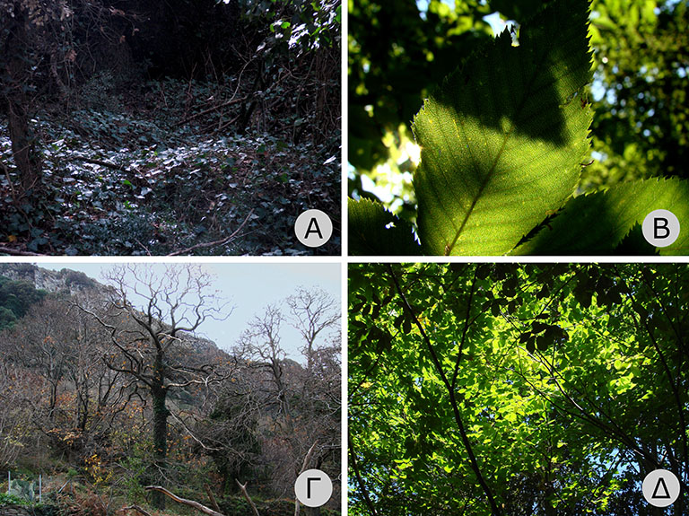
Αντιπροσωπευτικά φωτεινά περιβάλλοντα
Notes:
Στο φυτικό περιβάλλον, η φυσική σκίαση συχνά δημιουργεί κηλίδες φωτός οι οποίες είναι σχετικά σταθερές ή αλλάζουν ταχέως λόγω της κίνησης των φύλων με τον άνεμο. Τα φυτά που βρίσκονται στη σκιά εκμεταλλεύονται τις ηλιοκηλίδες για την αύξηση του ενεργειακού ισοζυγίου τους. Μερικές φορές όμως οι ηλιοκηλίδες αποτελούν και παράγοντα καταπόνησης λόγω της αιφνίδιας μετάβασης φύλλων ή τμημάτων του ελάσματος του φύλλου από τη βαθιά σκιά στο άπλετο φως.

Slide 11
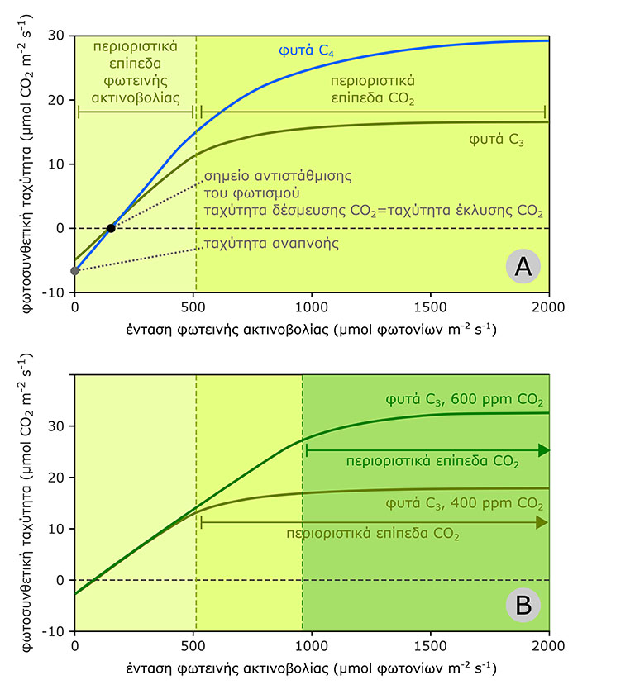
Το ενεργειακό ισοζύγιο εξαρτάται από τη παροχή ενέργειας
Τι είναι το σημείο αντιστάθμισης φωτισμού;
1. Εάν τα στόματα παραμένουν ανοικτά παρουσία φωτισμού, η φωτοσυνθετική ταχύτητα εξαρτάται από την ένταση της φωτεινής ακτινοβολίας.
2. Όταν η ένταση πάρει χαμηλές τιμές, το καθαρό ισοζύγιο στις ανταλλαγές Ο₂ (ή CO₂) μηδενίζεται, δηλ. η ταχύτητα της φωτοσύνθεσης αντισταθμίζεται από την ταχύτητα της
αναπνοής.
3. Στην κατάσταση αυτή
έχει επιτευχθεί το
σημείο αντιστάθμισης
φωτισμού.
Notes:
Αυτή είναι μια καμπύλη φωτός ή, όπως πληρέστερα ονομάζεται, μία καμπύλη της απόκρισης της φωτοσυνθετικής ταχύτητας από την ένταση της προσπίπτουσας ακτινοβολίας. Υπάρχουν αντίστοιχες καμπύλες απόκρισης της φωτοσυνθετικής ταχύτητας και από άλλες παραμέτρους όπως η συγκέντρωση του διοξειδίου του άνθρακα και η θερμοκρασία. Είναι ένα πολύ χρήσιμο πειραματικό εργαλείο και θα μας βοηθήσει εδώ στην κατανόηση ορισμένων φαινομένων που σχετίζονται με τα ισοζύγια. Γι’ αυτό είναι καλό να την αναλύσουμε και να καταλάβουμε όσο καλύτερα γίνεται τις πληροφορίες που μας παρέχει. Στον οριζόντιο άξονα είναι φυσικά η ένταση της ακτινοβολίας από 0 (απόλυτο σκοτάδι) έως 2000 (μπορεί να είναι και λιγότερο ή σπανιότερα περισσότερο αλλά το 2000 είναι ένα αρκετά συχνό όριο καθώς είναι κοντά στη μέγιστη ένταση της ηλιακής ακτινοβολίας). Στον κατακόρυφο άξονα είναι η φωτοσυνθετική ταχύτητα. Προσέξτε ότι οι τιμές της ξεκινούν από αρνητικές και φθάνουν έως ένα όριο άνω από το μηδέν (το όριο αυτό εξαρτάται και από το φυτικό είδος αλλά κυμαίνεται πολλές φορές πέριξ των 20-30 μmol CO2 m-2 s-1). Όσον φορά στις αρνητικές τιμές, φυσικά δεν υπάρχει αρνητική φωτοσύνθεση αλλά καθώς η παράμετρος αυτή είναι η καθαρή ανταλλαγή CO2 μεταξύ του φύλλου και τη ατμόσφαιρας, στο σκοτάδι ή σε πολύ χαμηλές εντάσεις ακτινοβολίας υπερισχύει η αναπνοή (λειτουργία που έχει ως αποτέλεσμα την έκλυση CO2)] και συνεπώς η απορρόφηση CO2 εμφανίζεται αρνητική. Η τιμή της ταχύτητας αναπνοής θα είναι το σημείο όπου η καμπύλη τέμνει τον κατακόρυφο άξονα.
Όταν υπάρχει απρόσκοπτη διαθεσιμότητα CO2 στο φύλλο (δηλ. όταν τα στόματα είναι ανοικτά), η αύξηση της έντασης της ακτινοβολίας έχει ως αποτέλεσμα προοδευτικά και μεγαλύτερη ταχύτητα φωτοσύνθεσης (η φωτοσύνθεση φυσικά δεν λειτουργεί στο σκοτάδι ). Σε κάποια τιμή έντασης (χαμηλή σε σχέση με το άπλετο φως) η ταχύτητα της φωτοσυνθετικής αφομοίωσης είναι ίση (με αντίθετο όμως πρόσημο) με την αναπνευστική έκλυση CO2. Η καθαρή ανταλλαγή CO2 μεταξύ φύλλου και ατμόσφαιρας; στο σημείο αυτό θα είναι συνεπώς μηδέν. Το σημείο αυτό της έντασης της ακτινοβολίας ονομάζεται σημείο αντιστάθμισης φωτισμού.

Slide 12
Το ενεργειακό ισοζύγιο εξαρτάται από τη παροχή ενέργειας
Τι είναι το σημείο αντιστάθμισης φωτισμού;
Notes:
Αυξανομένης της έντασης της ακτινοβολίας, παρατηρούμε αύξηση της φωτοσύνθεσης, αύξηση η οποία είναι αρχικά γραμμική. Στο παράδειγμά μας η ένταση μέχρι την οποία η φωτοσύνθεση αυξάνει γραμμικά είναι περίπου 500 μmol φωτονίων m-2 -1. Σε αυτή την περιοχή, η φωτοσύνθεση είναι εξαρτώμενη από την ένταση της ακτινοβολίας καθώς όποια αύξησή της οδηγεί σε αναλογική αύξηση της ταχύτητας της φωτοσύνθεσης. Πέραν των 500 μmol φωτονίων m-2 -1, η φωτοσύνθεση περιορίζεται πλέον από τα επίπεδα του CO2. Καθώς αυτή η παράμετρος καθίσταται περιοριστική, η όποια αύξηση στην ένταση της ακτινοβολίας προκαλεί μεν αύξηση της ταχύτητας αλλά όχι αναλογικά. Η φωτοσύνθεση πλέον, καθώς περιορίζεται από τα επίπεδα του CO2, αυξάνεται λιγότερο από όσο θα αναμενόταν βάσει της προηγούμενης συμπεριφοράς. Αυτό το φαινόμενο εμφανίζεται στην καμπύλη υπό τη μορφή μιας κύρτωσης προς τα κάτω. Στα C4 φυτά όπου λειτουργεί άλλος μηχανισμός αφομοίωσης του CΟ2 όπως είχε αναλυθεί στο 2^{ο} κεφάλαιο, η καμπύλη φωτός είναι λιγότερο κυρτωμένη, η φωτοσυνθετική ταχύτητα συνεχίζει να αυξάνει με την αύξηση της έντασης της ακτινοβολίας και τυπικά η μέγιστη τιμή της βρίσκεται ψηλότερα από ότι σε ένα τυπικό φυτό C3.

Slide 13
Το ενεργειακό ισοζύγιο εξαρτάται από τη παροχή ενέργειας
Ποια είναι τα τμήματα της καμπύλης φωτός;
Όταν η ένταση ακτινοβολίας παίρνει τιμές ανώτερες του σημείου αντιστάθμισης, η καμπύλη παρουσιάζεται με δύο μορφές:
Εκείνη κατά την οποίαν ο περιοριστικός παράγοντας είναι η ένταση φωτεινής ακτινοβολίας (ευθύγραμμο τμήμα της καμπύλης), και
εκείνη κατά την οποίαν περιοριστικός παράγοντας αναδεικνύεται πλέον
η συγκέντρωση του
CO₂ (τμήμα της
καμπύλης με
κύρτωση προς τα
κάτω).
Notes:
Συνοψίζοντας, η καμπύλη χωρίζεται σε δύο τμήματα:
Εκείνο όπου ο περιοριστικός παράγοντας είναι η ένταση φωτεινής ακτινοβολίας (ευθύγραμμο τμήμα της καμπύλης), και εκείνο όπουπεριοριστικός παράγοντας αναδεικνύεται πλέον η συγκέντρωση του CO2 (τμήμα της καμπύλης με κύρτωση προς τα κάτω).

Slide 14
Το σημείο αλλαγής του σημείου αλλαγής της μορφής της καμπύλης εξαρτάται από το CO₂
Η επίδραση της αύξησης του CO₂
Notes:
Το γεγονός ότι στην περιοχή μετά τα 500 μmol φωτονίων m-2 s-1 το CO2 είναι περιοριστικό για τη φωτοσύνθεση αποδεικνύεται από το γεγονός ότι η αύξηση των επιπέδων του CO2 (π.χ. από τα 400 στα 600 ppm) προκαλεί επέκταση της γραμμικής περιοχής, προς υψηλότερες τιμές τόσο έντασης ακτινοβολίας όσο και ταχύτητας φωτοσύνθεσης. Βέβαια το CO2 συνεχίζει να είναι περιοριστικό για τη φωτοσύνθεση αλλά τώρα αυτό παρατηρείται σε μεγαλύτερη ένταση ακτινοβολίας.

